Slide 1
概率论与数理统计
2011-2012-2

Slide 2


第二章 随机变量及其分布
随机变量
离散型随机变量及其分布律
随机变量的分布函数
连续型随机变量及其概率密度
随机变量的函数的分布
2020/3/31
第二章 随机变量及其分布
2 / 30

Slide 3
本章要点
关键词
随机变量、分布函数、概率密度、伯努利试验、泊松定理
（0-1）分布、二项分布、泊松分布、几何分布、均匀分布、指数分布、正态分布
需要掌握
随机变量的分布律和分布函数、概率密度，利用其计算相关概率
掌握各种分布及其性质，会熟练应用
会求解随机变量的函数的分布函数

Slide 5
密 度 函 数
分 布 函 数
分 布 律
连 续 型随机变量
离 散 型
随机变量
随 机 变 量
均
匀
分
布
指
数
分
布
正
态
分
布
两
点
分
布
二
项
分
布
泊
松
分
布
随机变量
的函数的
分 布
定
义

Slide 6
概率模型
分布类型
计算概率的工具
等可能概型
离散均匀分布
分 布 律
分 布 函 数
P ₁₂ (4.1)
两点概型
（0-1）分布
贝努里概型
二项分布
离散型
泊松概型
泊松分布
离散几何概型
几何分布
无记忆性
超几何概型
超几何分布
均匀概型
概 率 密 度
均匀分布
指数概型
指数分布
连续型
统计模型
正态概型
正态分布

Slide 7




例 下列函数中可以作为随机变量的分布函数的是 。
C
（A）
（B）
（C）
（D）
是否满足不减、左趋于0、右趋于1？

Slide 8




例 设
与
分别为随机变量
与
的分布函数，则为使
A
是某随机变量的分布函数，则a、b可能是 。
（A）
（B）
（C）
（D）

Slide 9
为随机变量的分布函数，概率密度函数分别是
例 设
D
则 。
（A）
是概率密度函数
（B）
是概率密度函数
（C）
是概率密度函数
（D）
是分布函数

Slide 10
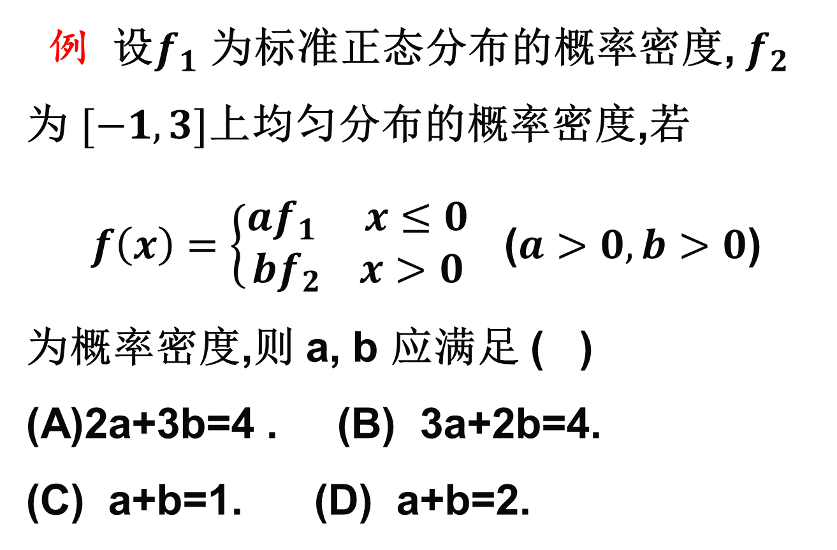
例 设$f_{1}$ 为标准正态分布的概率密度, $f_{2}$为 $[−1,3]$上均匀分布的概率密度,若
$f\left(x\right)=\left\{\begin{aligned}af_{1} x≤0 \\ bf_{2} x>0\end{aligned}\right.$ ($a>0, b>0$)
为概率密度,则 a, b 应满足 ( )
2a+3b=4 . (B) 3a+2b=4.
(C) a+b=1. (D) a+b=2.
答案 A

Slide 11
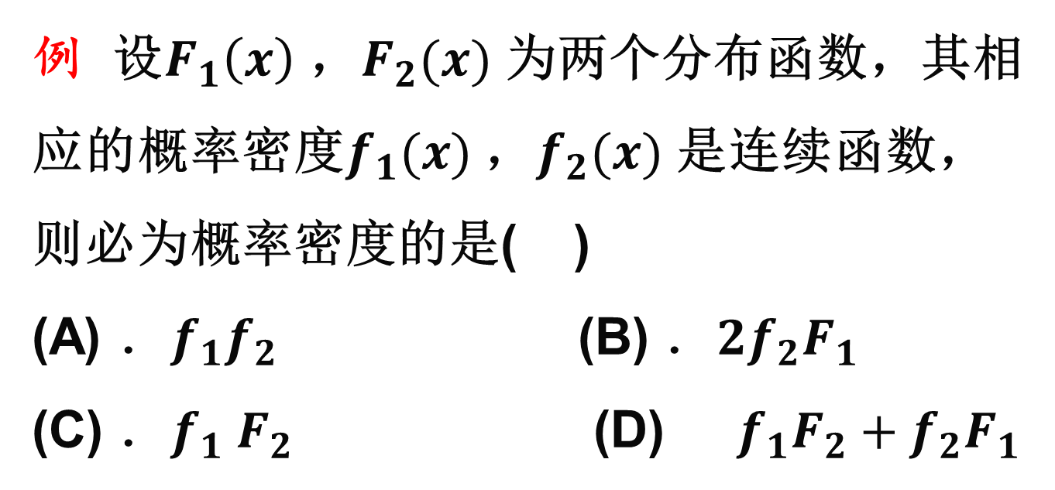
例 设$F_{1}\left(x\right)$ ，$F_{2}(x)$ 为两个分布函数，其相应的概率密度$f_{1}(x)$ ，$f_{2}(x)$ 是连续函数，则必为概率密度的是( )
(A) ．$f_{1}f_{2}$ (B) ．$2f_{2}F_{1}$
(C) ．$f_{1}{ F}_{2}$ (D) $f_{1}F_{2}+f_{2}F_{1}$
答案 D

Slide 12
例 用随机变量
的分布函数
表示下列概率
F(a - 0)
F(a)
F(a) - F(a - 0)
F(b - 0) - F(a)
F(b) - F(a)

Slide 13
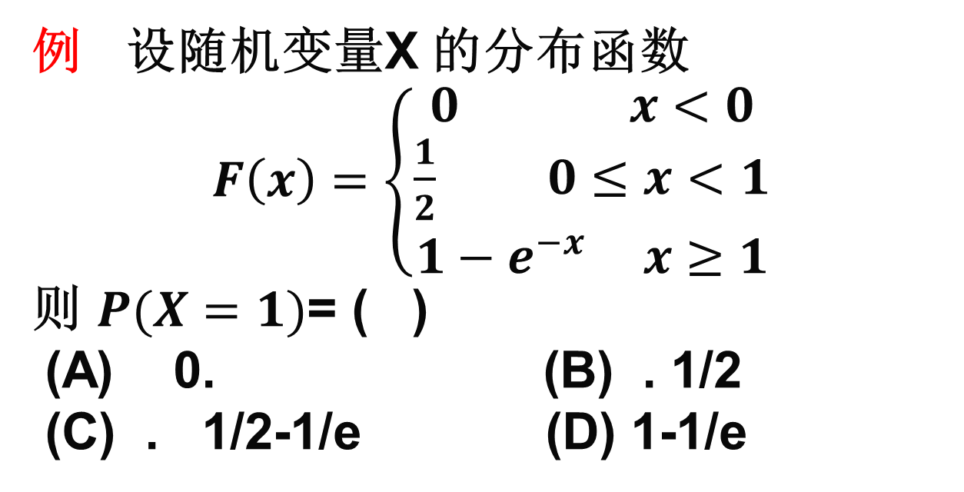
例 设随机变量X 的分布函数
$F\left(x\right)=\left\{\begin{aligned}0 x<0 \\ \frac{1}{2} 0≤x<1 \\ 1−e^{−x} x≥1\end{aligned}\right.$
则 $P(X=1)$= ( )
(A) 0. (B) . 1/2
(C) . 1/2-1/e (D) 1-1/e
答案 C

Slide 14
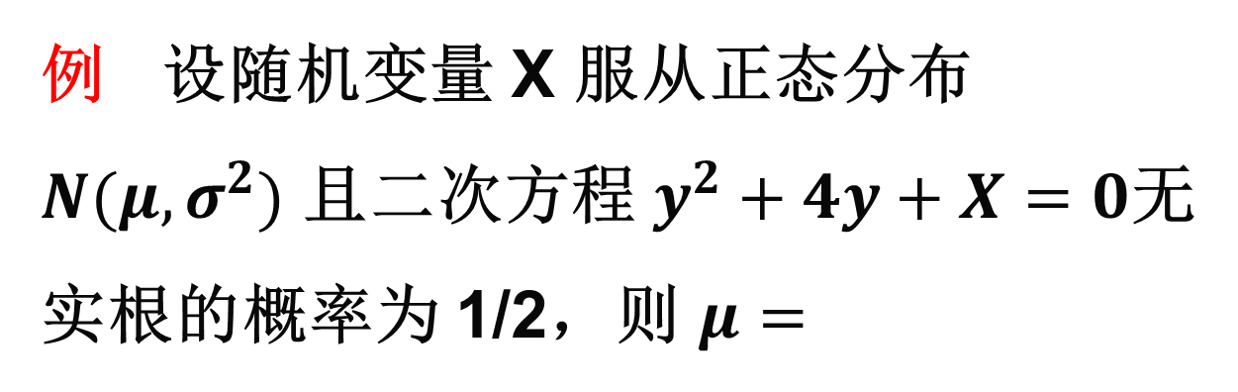
例 设随机变量 X 服从正态分布$N(μ,σ^{2})$ 且二次方程 $y^{2}+4y+X=0$无实根的概率为 1/2，则 $μ=$
答案 4

Slide 15
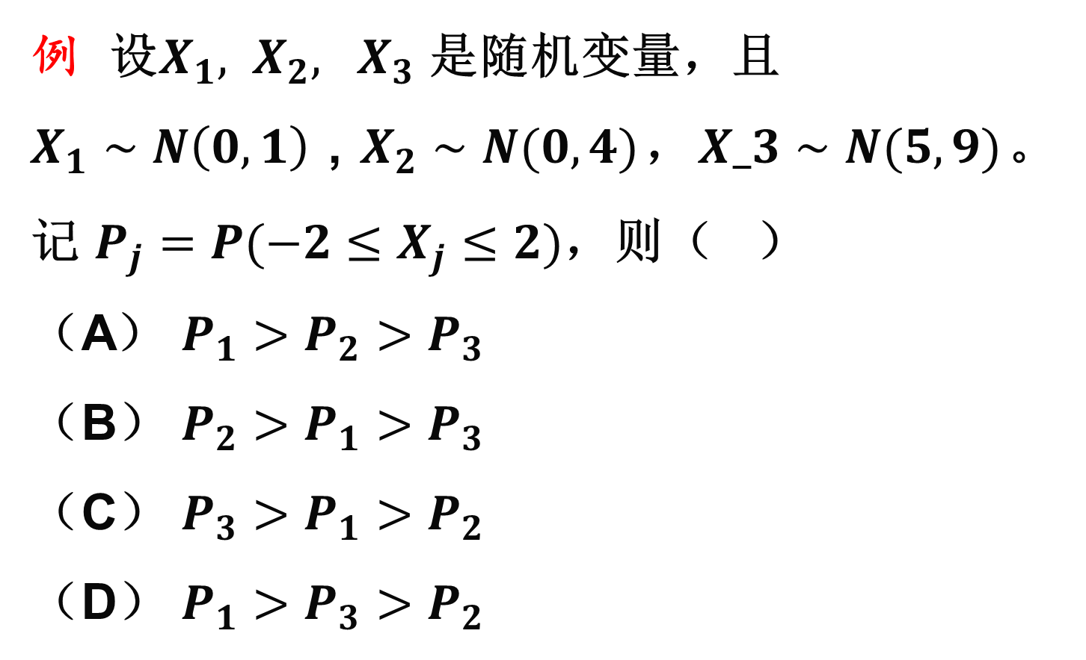
例 设$X_{1}, X_{2}, X_{3}$ 是随机变量，且
$X_{1}∼N\left(0,1\right)$ , $X_{2}∼N(0,4)$，$X_3∼N(5,9)$。
记 $P_{j}=P(−2≤X_{j}≤2)$，则（ ）
（A） $P_{1}>P_{2}>P_{3}$
（B） $P_{2}>P_{1}>P_{3}$
（C） $P_{3}>P_{1}>P_{2}$
（D） $P_{1}>P_{3}>P_{2}$
答案 A

Slide 16
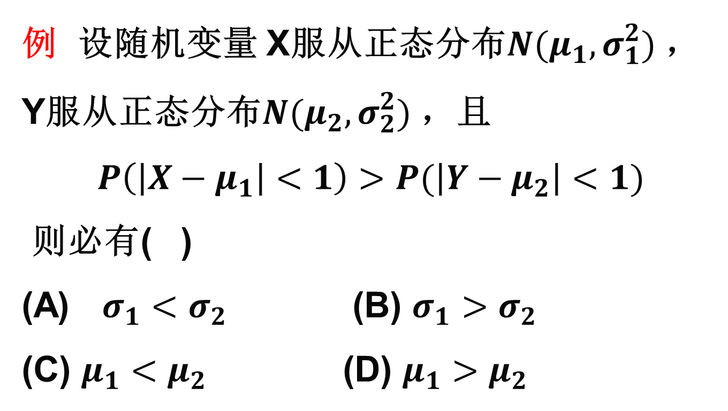
例 设随机变量 X服从正态分布$N(μ_{1},σ_{1}^{2})$ ， Y服从正态分布$N(μ_{2},σ_{2}^{2})$ ，且
$$P\left(\left|X−μ_{1}\right|<1\right)>P(\left|Y−μ_{2}\right|<1)$$
则必有( )
(A) $σ_{1}<σ_{2}$ (B) $σ_{1}>σ_{2}$
(C) $μ_{1}<μ_{2}$ (D) $μ_{1}>μ_{2}$
答案 A

Slide 17
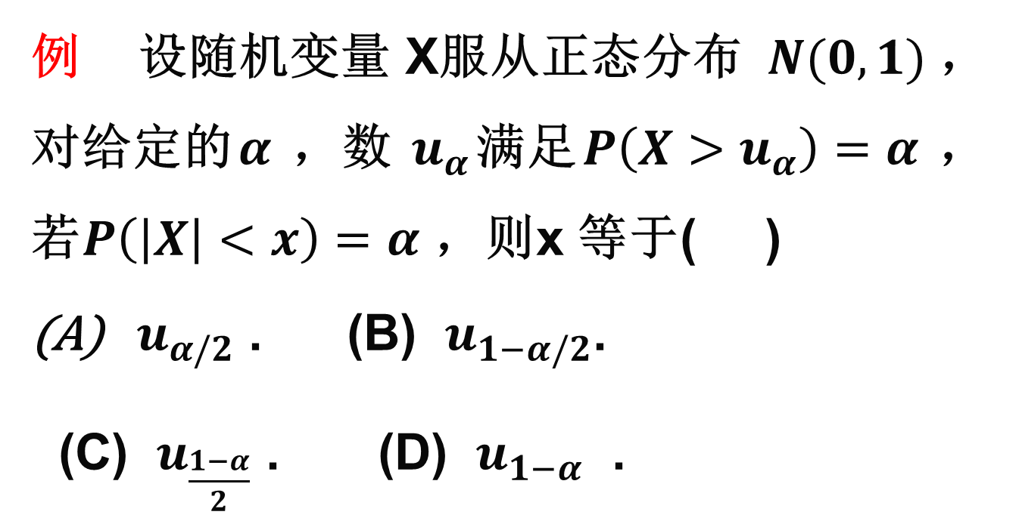
例 设随机变量 X服从正态分布 $N(0,1)$，对给定的$α$ ，数 $u_{α}$满足$P\left(X>u_{α}\right)=α$ ，若$P\left(\left|X\right|<x\right)=α$ ，则x 等于( )
${ u}_{α/2}$ . (B) $u_{1−α/2}$.
(C) $u_{\frac{1−α}{2}}$ . (D) $u_{1−α}$ .
答案 C

Slide 18
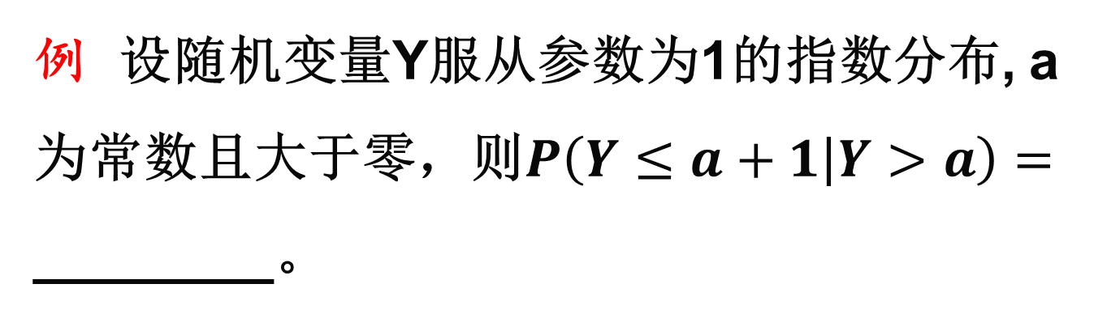
例 设随机变量Y服从参数为1的指数分布, a 为常数且大于零，则$P\left(Y≤a+1 | Y>a\right)=$ ________。

Slide 19
例
[思路] 首先利用分布函数的性质求出常数 a, b,
再用已确定的分布函数来求分布律.
解

Slide 21
从而 X 的分布律为

Slide 22
例
[思路] 首先根据概率分布的性质求出常数 a 的值, 然后确定概率分布律的具体形式,最后再计算条件概率.
解
利用概率分布律的性质

Slide 23
因此 X 的分布律为

Slide 24
从而

Slide 25
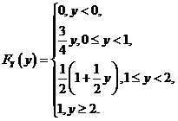
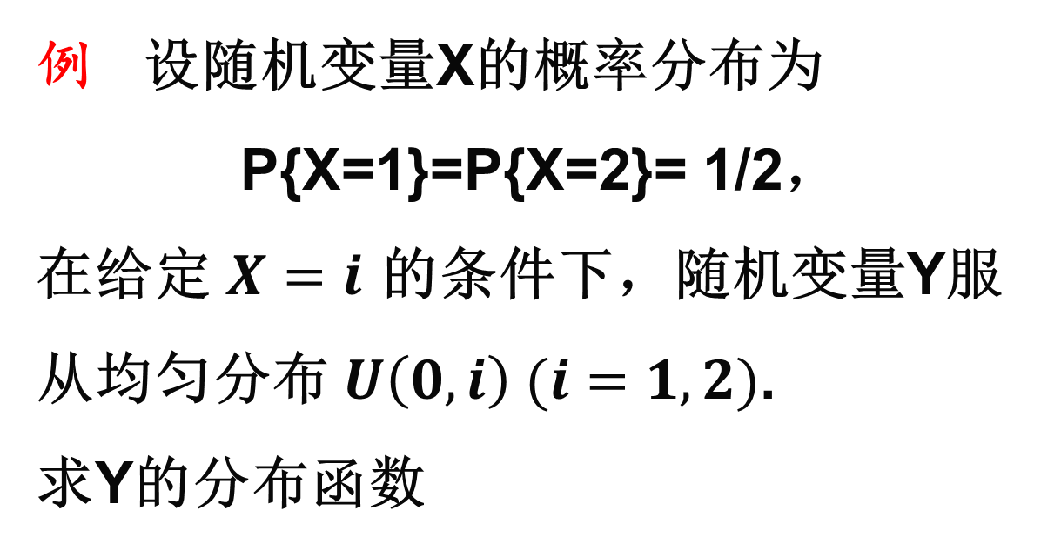
例 设随机变量X的概率分布为
P{X=1}=P{X=2}= 1/2，
在给定 $X=i$ 的条件下，随机变量Y服从均匀分布 $U\left(0,i\right) (i=1,2)$.
求Y的分布函数

Slide 26
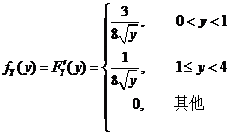
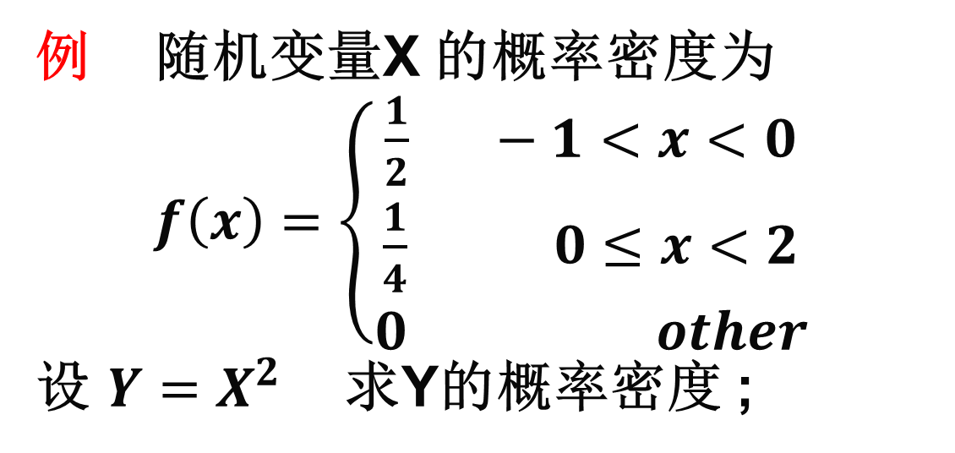
例 随机变量X 的概率密度为
$f\left(x\right)=\left\{\begin{aligned}\frac{1}{2} −1<x<0 \\ \frac{1}{4} 0≤x<2 \\ 0 other\end{aligned}\right.$
设 $Y=X^{2}$求Y的概率密度 ;

Slide 27
例
解

Slide 28
所以 X 的分布函数为

Slide 31


例 设随机变量X的密度函数
用Y表示对X的三次独立重复观察中事件
出现的次数，
求（1）P{Y=2}；（2）P{Y≥1}

Slide 32



解：
Y～b（3，3/4）

Slide 33

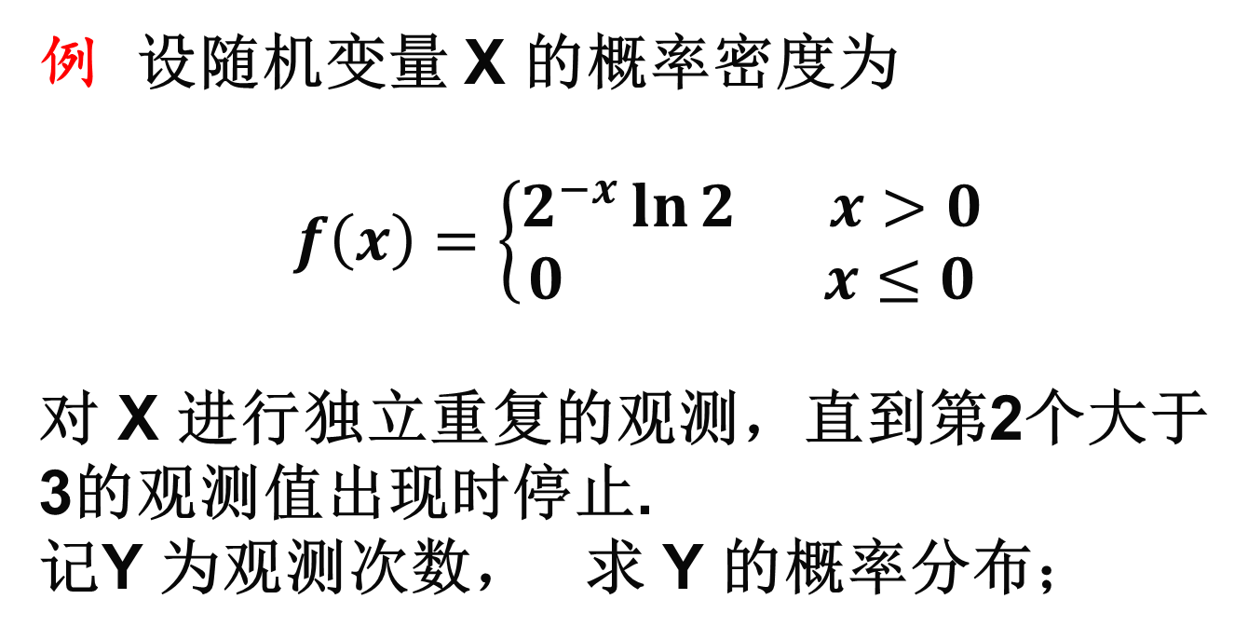
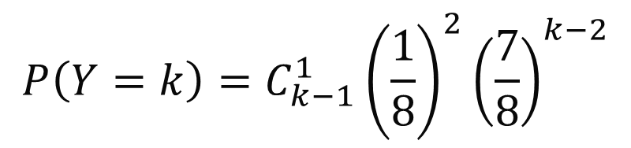
例 设随机变量 X 的概率密度为
$f\left(x\right)=\left\{\begin{aligned}2^{−x}\ln{2} x>0 \\ 0 x≤0\end{aligned}\right.$
对 X 进行独立重复的观测，直到第2个大于3的观测值出现时停止.
记Y 为观测次数， 求 Y 的概率分布；
$$P\left(X>3\right)=1/8$$
$$P\left(Y=k\right)=C_{k−1}^{1 }{\left(\frac{1}{8}\right)}^{2}{\left(\frac{7}{8}\right)}^{k−2}$$
非几何分布

Slide 34

例 假设一设备开机后无故障工作的时间X服从参数为5的指数分布。设备定时开机，出现故障时自动关机，而在无故障的情况下工作两小时便关机。试求该设备每次开机无故障工作时间Y的分布函数。
解：由题意得
于是
又
因此

Slide 35


即
故

